Slide 1




Tháng 12 năm 2023
Nhập Môn Công Nghệ Phần Mềm
Đồ Án Quản Lý Nhà Sách
GVHD: Trần Thanh Nhã

Slide 2


Thành viên nhóm
1
Võ Thị Kim Giàu
4
Nguyễn Hữu Thông
2
Nguyễn Hoài Nam
5
Nguyễn Hồ Phúc Thịnh
3
Phạm Thi Thu Phương
6
Mai Thế Vinh

Slide 3
Nội Dung
1
Giao diện Login
4
Giao diện Quản Lý Hóa Đơn và Tạo Hóa Đơn
2
Giao diện Menu
5
Giao diện Quản Lý Nhân Viên
3
Giao diện Quản Lý Sản Phẩm
6
Giao diện Quản Lý Kho

Slide 4
Nội Dung
7
Giao diện Quản Lý Danh Sách Phiếu Nhập Hàng
10
Giao diện Chi Tiết Phiếu Xuất
8
Giao diện Chi Tiết Phiếu Nhập
11
Giao diện Quản Lý Khách Hàng
9
Giao diện Quản Lý Danh Sách Phiếu Xuất Hàng
12
Giao diện Thống Kê

Slide 5

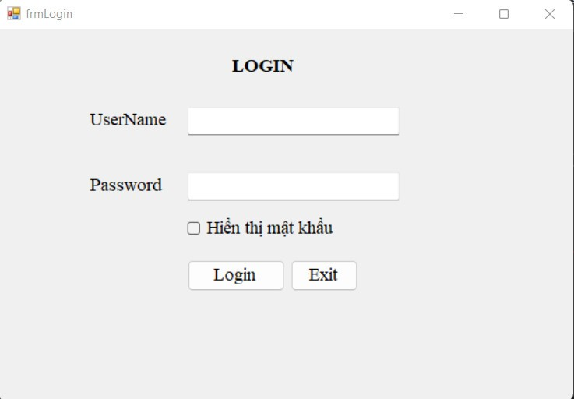


Giao diện
Đăng Nhập
Chủ ý
Cho người dùng đăng nhập vào phần mềm

Slide 6
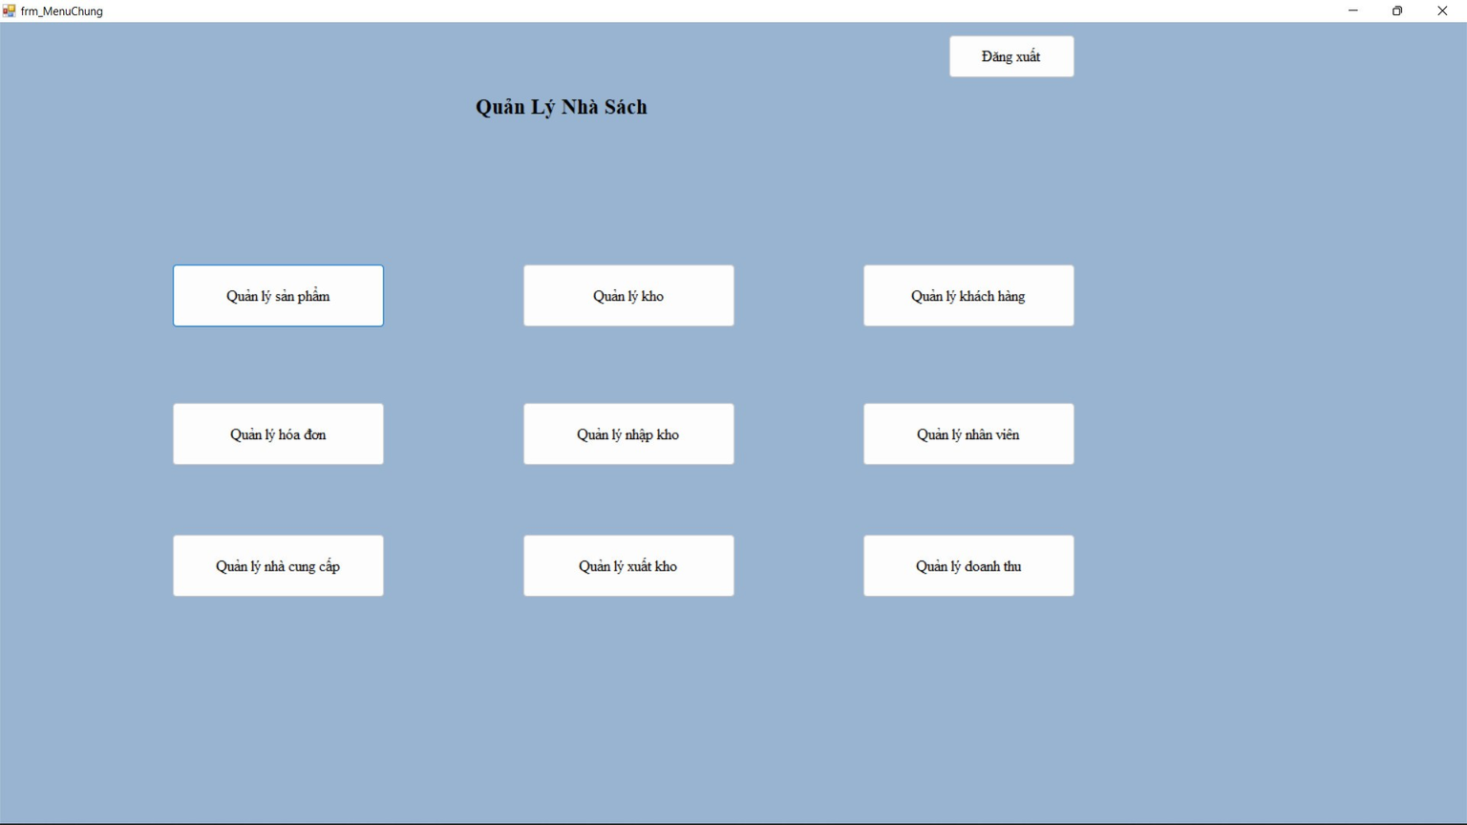
Giao diện
Menu Chung
Chủ ý
Điều hướng tới các chức năng của phần mềm

Slide 7
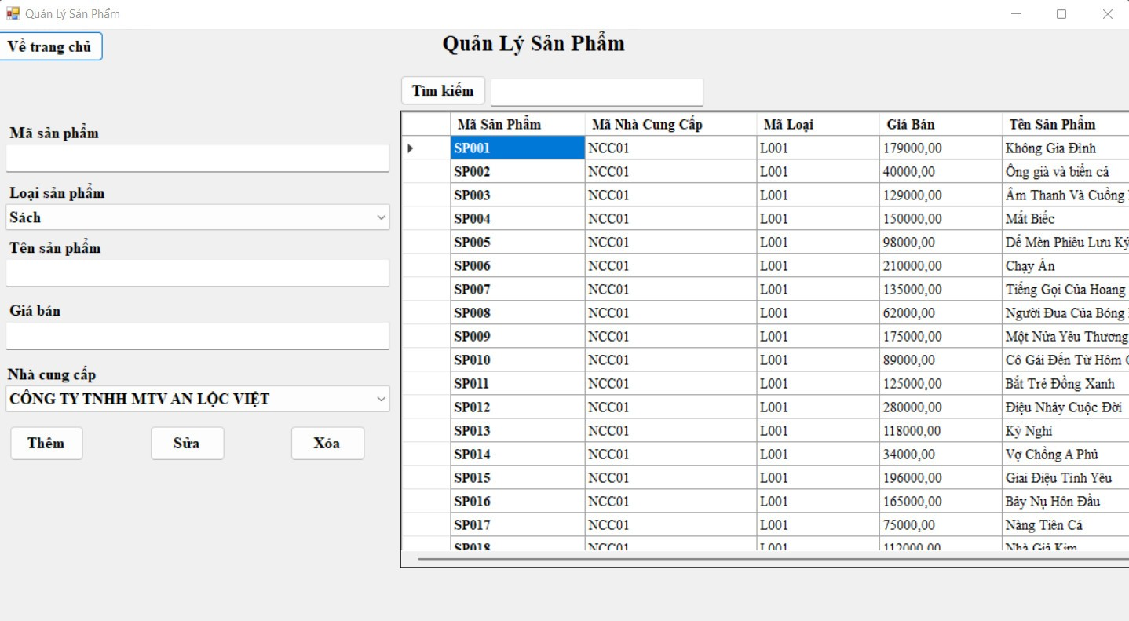
Giao diện
Quản Lý Sản Phẩm

Slide 8
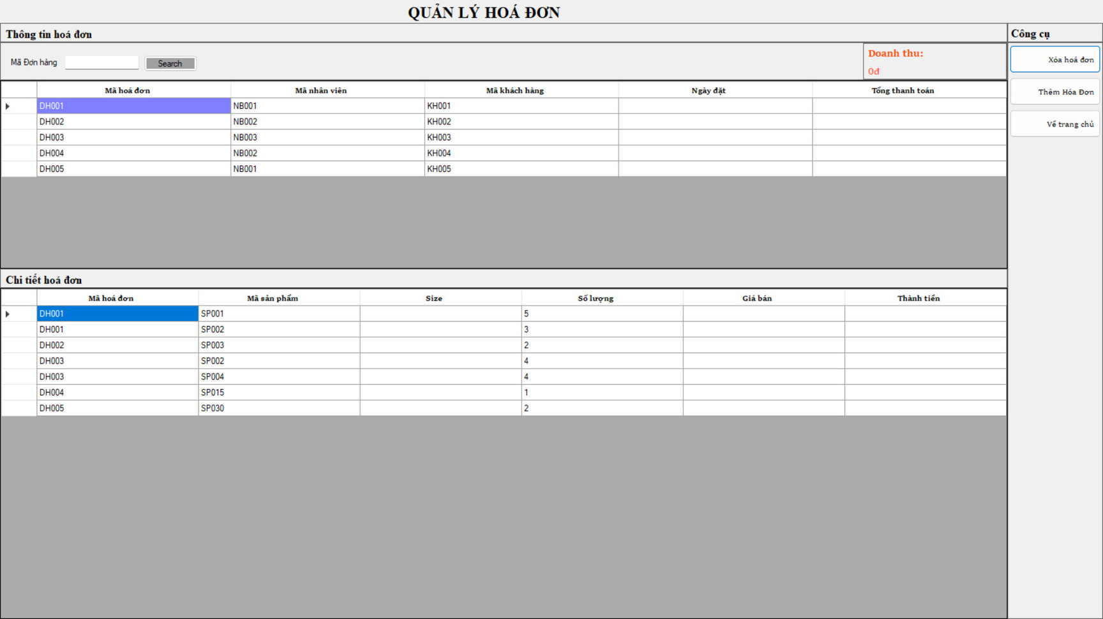
Giao Diện
Chủ ý tưởng
Tạo ra một form HoaDon có thể search, thêm, xóa 1 HoaDon
Khi click vào 1 hóa đơn bất kì sẻ hiển thị chitietHD thuộc HD đó

Slide 9
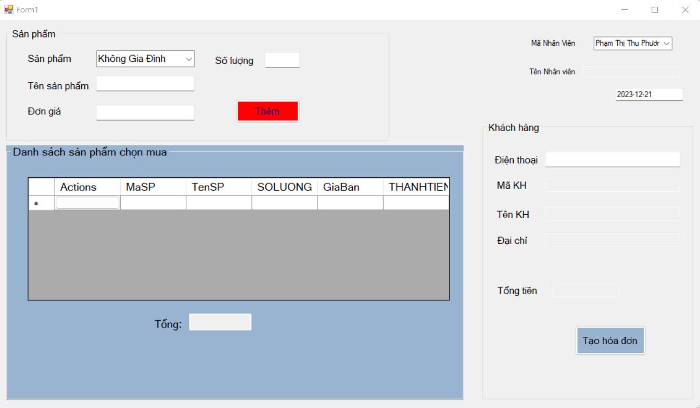
Giao Diện Thêm Hóa Đơn
Chủ ý tưởng
Tạo hóa đơn dựa vào: Chọn sản phẩm mua, thông tin NV thu ngân, thông tin KH
Khi click vào datagridview có thể xóa sp, sửa số lượng sản phẩm

Slide 10
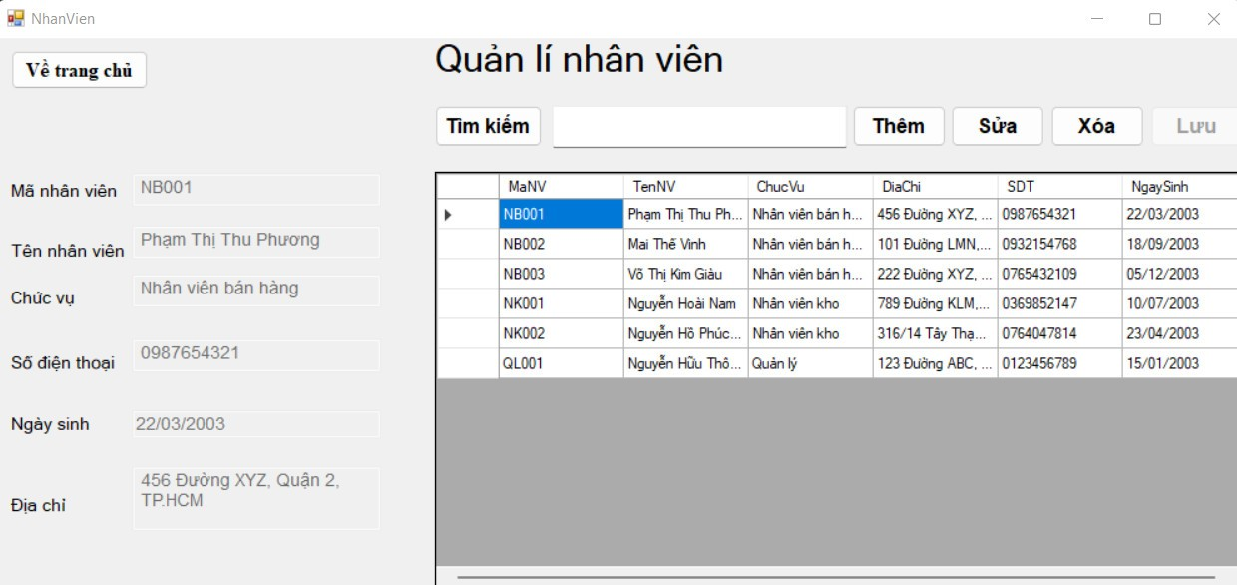
Giao diện
QL Nhân Viên

Slide 11
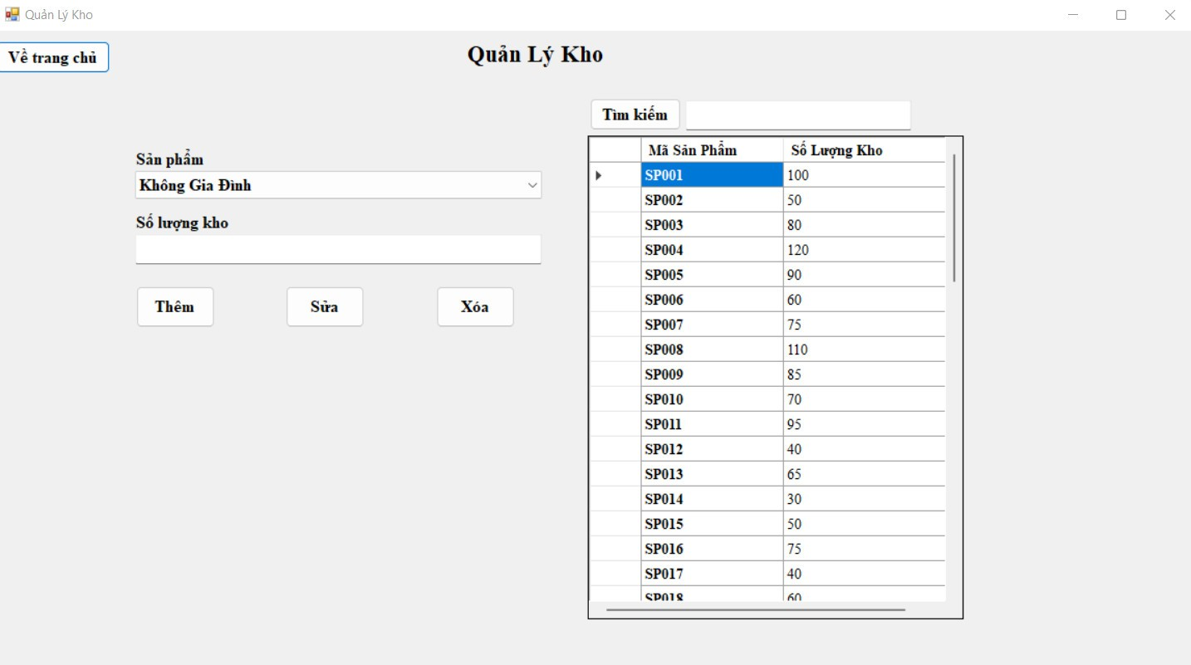
Giao diện
Quản Lý Kho

Slide 12
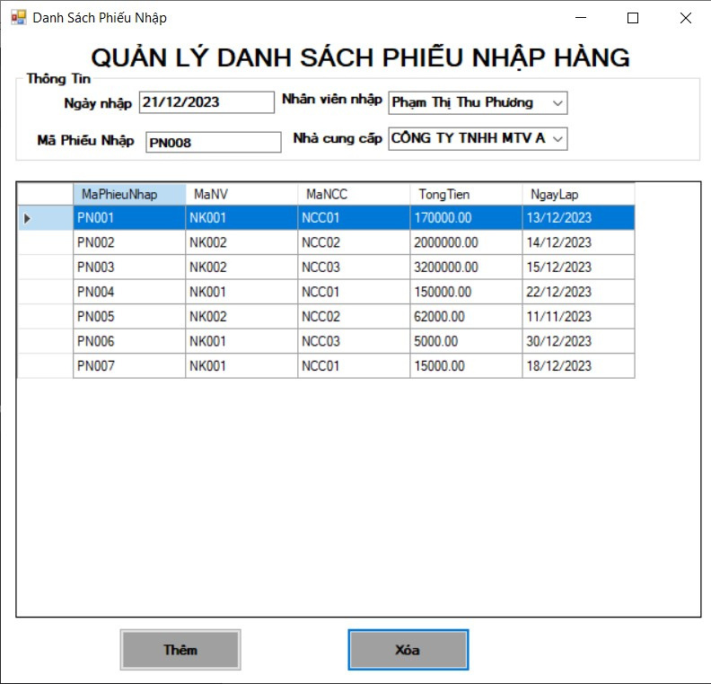
Giao diện
Phiếu nhập hàng
Chủ ý tưởng
Tạo ra một chỗ để người dùng có thể quản lý Nhập Hàng

Slide 13
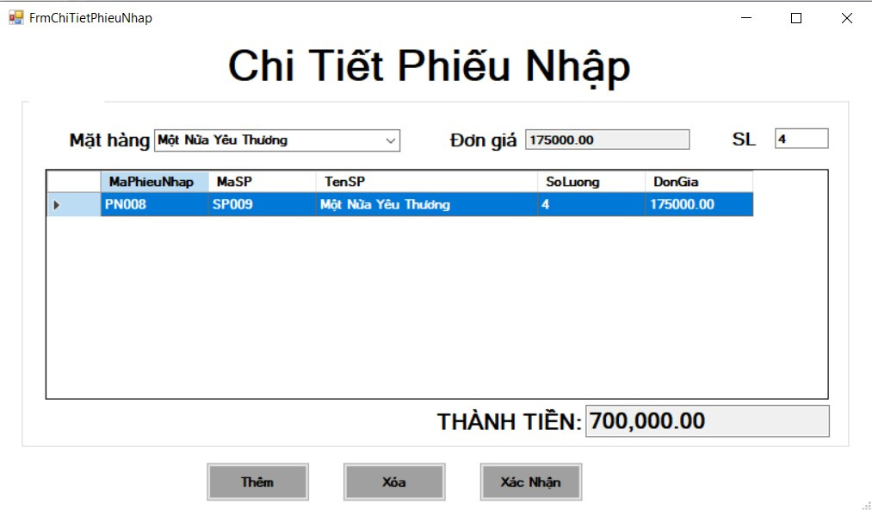
Giao Diện
Chi Tiết Phiếu Nhập
Chủ ý tưởng
Tạo ra một chỗ để người dùng có thể nhập vào chi tiết của phiếu nhập

Slide 14
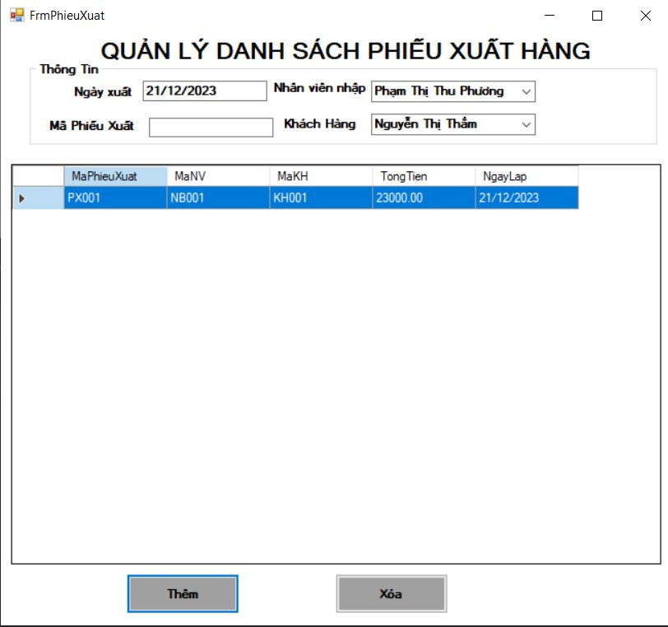
Giao diện
Chủ ý tưởng
Tạo ra một chỗ để người dùng có thể quản lý các Phiếu Xuất Hàng

Slide 15
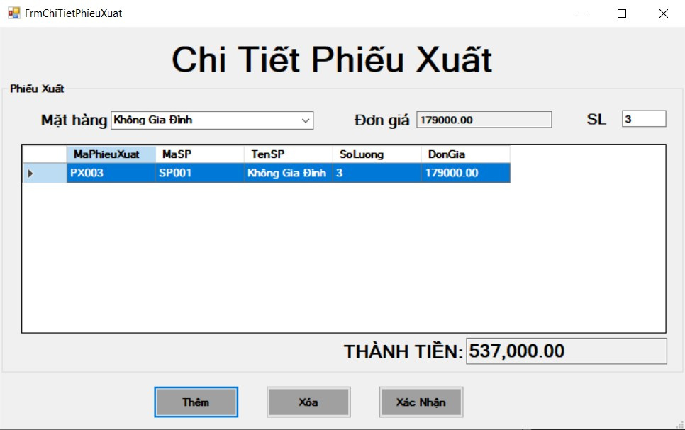
Giao Diện
Chủ ý tưởng
Tạo ra một chỗ để người dùng có thể nhập vào chi tiết của phiếu xuất

Slide 16
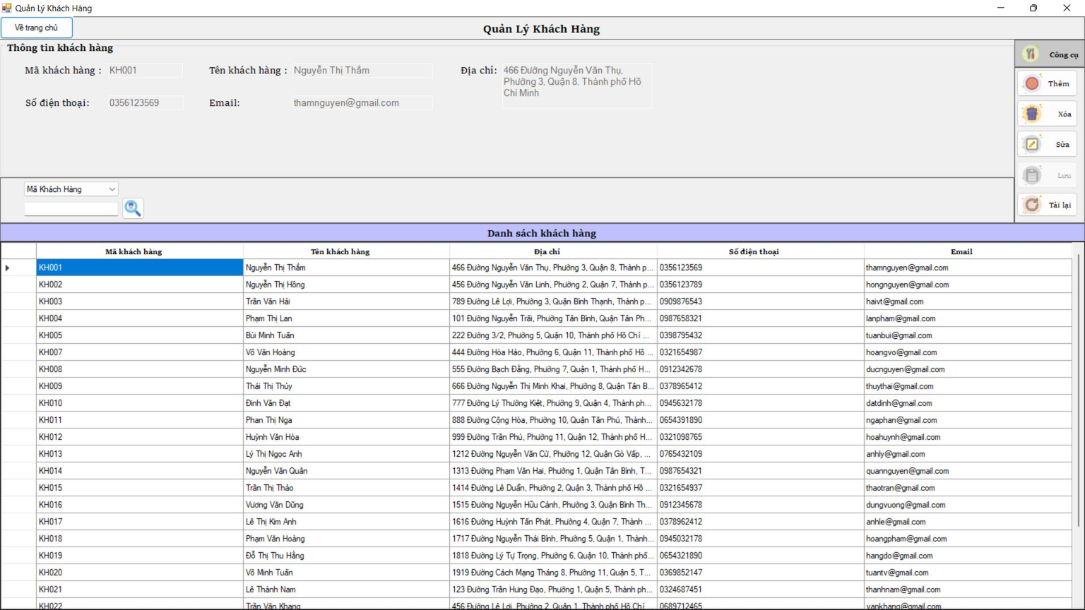
Giao Diện
Quản lý khách hàng
Chủ ý tưởng
Tạo ra một chỗ để người dùng có quản lý khách hàng bao gồm thêm, xoá, sửa để thuận tiện trong việc kiểm soát, điều tra về khách hàng

Slide 17
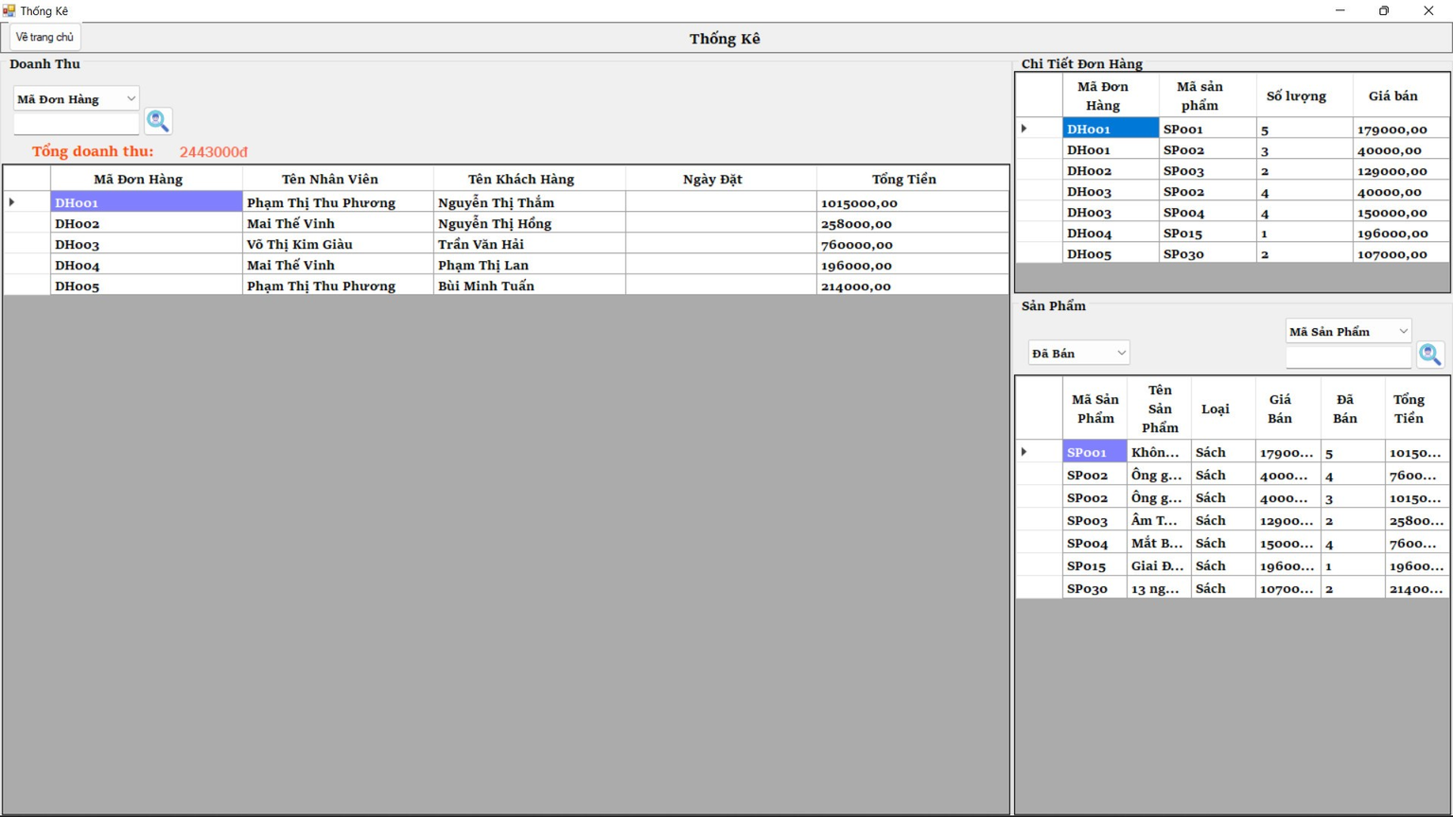
Giao Diện
Thống kê
Chủ ý tưởng
Tạo ra một chỗ để người dùng có thể xem được tổng doanh thu, những đơn hàng đã bán cũng như chi tiết đơn hàng, đồng thời xem được những mặt hàng đã bán cũng như chưa được bán

Slide 18
Cảm ơn!
Chúc bạn một ngày tốt lành.

